Slide 1
智能集合预报系统 启动讨论
2019-10-10

Slide 2
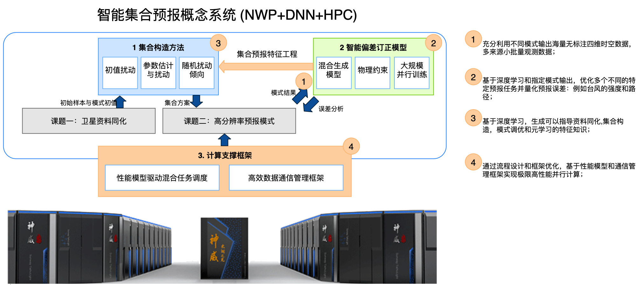
1. 系统概念框架

Slide 3
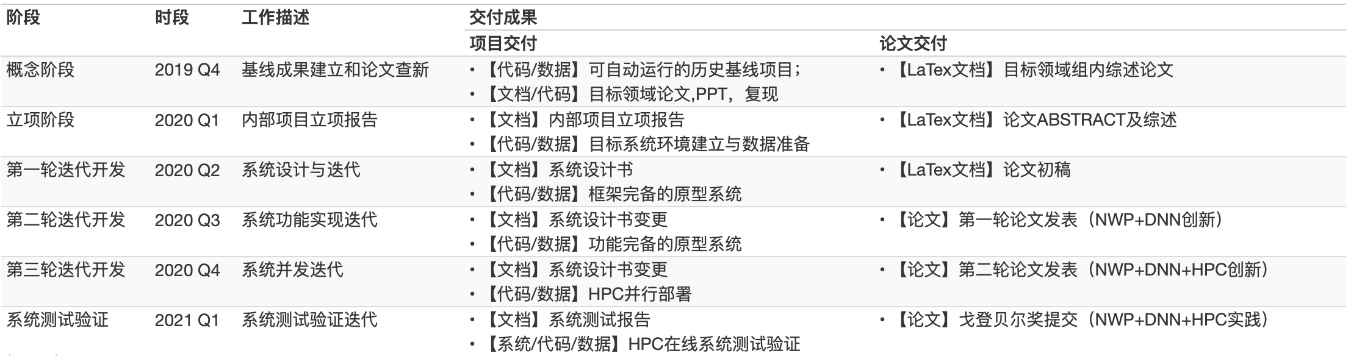
2. 一级进度计划

Slide 4
当前阶段的重点是团队协同学习，走在正道上
开放而有责任心
规范的知识管理
攻略迁移到综述

Slide 5
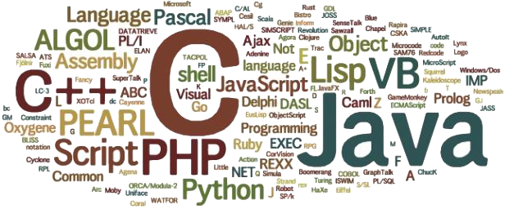






3. 知识管理框架
 | 公网 | 校园网 | HPCA内网
Public codes | Collaborators of tshpca-ai/[repo] ？
Public Documents |  | Tsinghua Cloud Share group: TH-HPCA
Private codes |  |  | Gitlab
Private paper |  |  | Overleaf (coming)

Slide 6

联系方式
13911132361
liheng19@mails.Tsinghua.edu.cn

